Slide 1
DEPARTAMENTO DE CIENCIAS DE LA ENERGÍA Y MECÁNICA
“MODELAMIENTO ENERGETICO Y MECANICO DE UN MOTOR STIRLING TIPO BETA PARA LA GENERACION DE 70 We PARA EL DECEM-UGI”
PROYECTO DE GRADO PREVIO A LA OBTENCIÓN DEL TÍTULO DE INGENIERO MECÁNICO
REALIZADO POR:
David Santiago Orquera Revelo
Fabián Patricio Chávez Acurio
Director Codirector
Ing. Ernesto Soria Ing. José Guasumba

Slide 2
CAPITULO 1 GENERALIDADES

Slide 3
DEFINICION DEL PROBLEMA
La existencia de un prototipo de Motor Stirling Tipo Beta construido en los talleres TESUD para el DECEM, que carece de un estudio previo relacionado con un análisis térmico, mecánico y simulaciones, del cual también se desconoce la potencia que este genera y al solo contar con información como planos del conjunto, material de los elementos, temperaturas del foco frio y caliente, fluido de trabajo, revoluciones, y con el dimensionamiento deducido respectivo comprobar si logra producir 70 We

Slide 4
OBJETIVO GENERAL
Realizar el modelamiento energético y mecánico de un motor Stirling tipo Beta que aproveche la radiación Solar Térmica de Alta temperatura, para la generación de 70 We mediante herramientas informáticas como es el SolidWorks.
OBJETIVOS ESPECIFICOS
Determinar parámetros funcionales preliminares del motor Stirling tipo Beta.
Realizar la esquematización de los componentes del motor Stirling tipo Beta.
Modelar el sistema energético considerando aspectos termo-físicos y mecánicos para el funcionamiento de la unidad.
Desarrollar los conceptos tecnológicos necesarios para la fabricación del motor Stirling tipo Beta de 70 We.

Slide 5
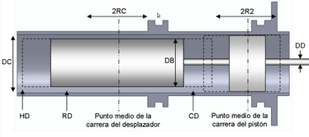
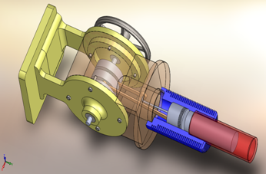
ALCANCE DEL PROYECTO
Al termino del presente proyecto se entregara el estudio necesario para la fabricación de motores Stirling, fundamentado en cálculos simulaciones pruebas, logrando así un valioso aporte al vicerrectorado de investigación de la ESPE.

Slide 6
ORGANIGRAMA DE LA GENERACION ELECTRICA CON MOTOR STIRLING

Slide 7
CAPITULO 2 MARCO TEORICO

Slide 8
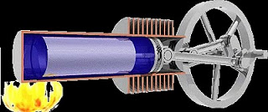
MOTOR STIRLING

Slide 9
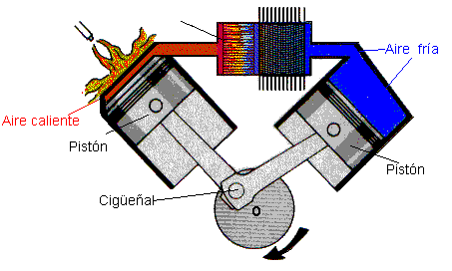
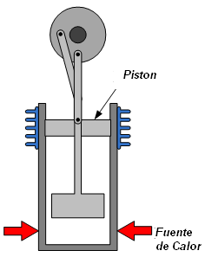
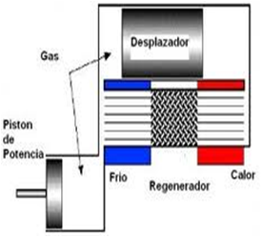
TIPOS DE MOTORES STIRLING
Los diferentes tipos de motores son:
TIPO ALFA
TIPO BETA
TIPO GAMMA

Slide 10
COMPARACION DE MOTORES STIRLING
MOTOR | POTENCIA | RPM | W | n (>50%) | RELACION POTENCIA/ VOLUMEN | RELACION DE COMPRESION | SENCILLEZ DE MECANISMOS
ALFA | MAXIMA | 1000-3000 | MAXIMO | MAXIMA | ALTA | ALTA | SIMPLE
BETA | MEDIA | 1000-3000 | MEDIO | MEDIA | MEDIA | MEDIA | COMPLEJO
GAMMA | BAJA | 1000-3000 | MINIMO | MINIMA | BAJA | BAJA | NORMAL

Slide 11
ESQUEMA DE FUNCIONAMIENTO MOTOR STIRLING TIPO BETA

Slide 12
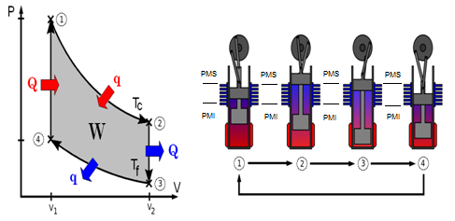
PRINCIPIO DE FUNCIONAMITENTO MOTOR STIRLING TIPO BETA

Slide 13
EFICIENCIA TERMICA DEL MOTOR STIRLING

Slide 14
VENTAJAS MOTOR STIRLING
Su elevado rendimiento, ya que el motor Stirling puede potencialmente alcanzar el rendimiento ideal de Carnot.
Dado que es un motor de combustión externa el proceso de combustión se puede controlar muy bien, con lo que se reducen las emisiones.
Posee una baja cantidad de elementos móviles, sobre todo en comparación con los motores de combustión interna, lo que permite pérdidas de rendimiento por fricción muy bajas.

Slide 15
DESVENTAJAS MOTOR STIRLING
Como el fluido de trabajo es gaseoso, esto acarrea dificultades operativas, con lo que los fluidos realmente viables debido a sus buenas propiedades termodinámicas son el helio y el hidrógeno.
Lento tiempo de respuesta.
Dificultad en la construcción del motor para sellar el fluido de trabajo durante toda la vida útil, lo que eleva su costo.

Slide 16
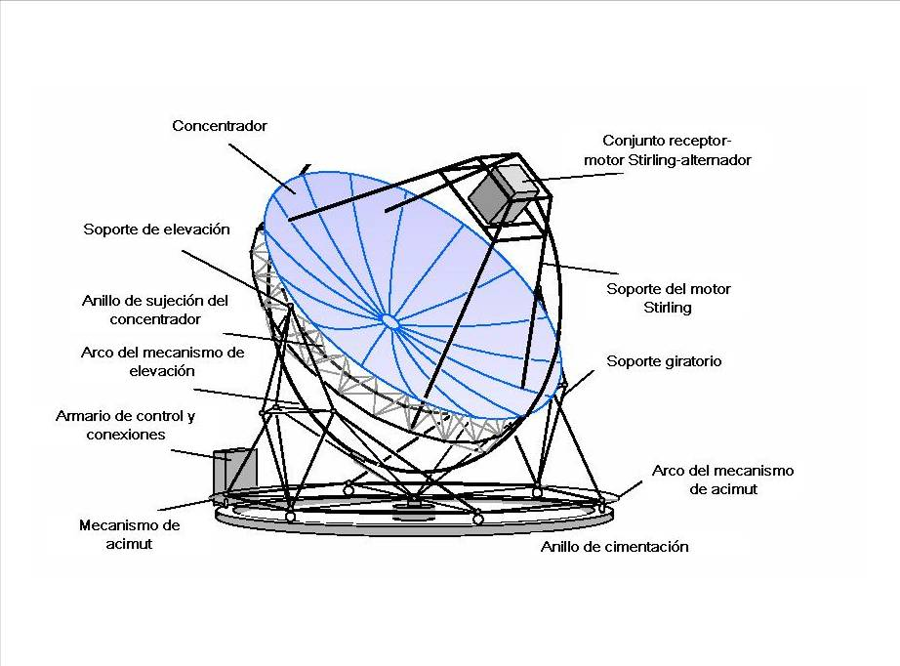
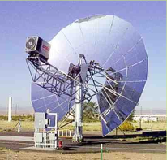
APLICACIONES
ENERGETICAS

Slide 17
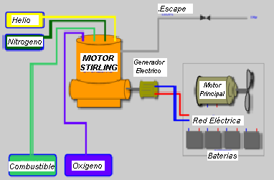
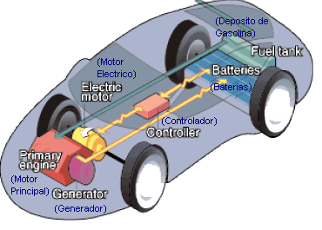
BARCOS Y SUBMARINOS
AUTOMOVILES HIBRIDOS

Slide 18
CAPITULO 3 ANALISIS TERMICO

Slide 19
CALCULO TERMODINAMICO
El objetivo del cálculo termodinámico es determinar la presión máxima, mínima y media, trabajo, potencia y eficiencia en el motor a partir de las hipótesis de temperaturas.
CONDICIONES DE OPERACION
La potencia en el eje debería ser 70 W.
La temperatura en la zona caliente seria de 700ºC.
La temperatura en la zona fría debería ser de 50ºC.
Se asumió que el motor podría llegar a 2000 RPM.
El motor será tipo beta.
El aire estaría a temperatura ambiente (22ºC).
Presión atmosférica en la ciudad de Quito es de 72794 Pa.

Slide 20
Para nuestro cálculo de volumen desplazado es necesario tener en cuenta los parámetros; presión media, revoluciones del motor, volúmenes muertos y las pérdidas.
La presión media es el resultado del análisis de volúmenes dentro del motor, por esta razón no se cuenta con un valor real de un estudio previo, por lo que se ha asumido que la presión media aumenta en un 50% en relación a la presión atmosférica, bajo estas condiciones de presión, temperatura, volúmenes muertos (10% del volumen total), hemos llegado a que el volumen desplazado por el pistón de potencia debería ser de 133 cm³, como una referencia para alcanzar la potencia deseada.

Slide 21
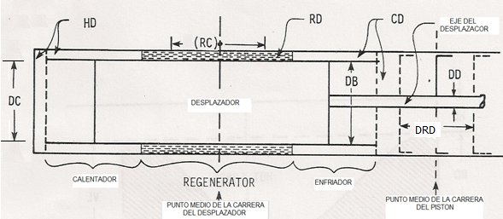
CICLO SCHMIDT
ESPECIFICACIONES DEL PROTOTIPO EXISTENTE
Parámetro | Definición | Valor | Unidad
DB | Diámetro del desplazador | 3,2 | cm
DD | Diámetro del eje del desplazador | 0,3 | cm
DC | Diámetro interior del cilindro | 3,4 | cm
RC | Carrera del desplazador | 4 | cm
DRD | Carrera del pistón de potencia. | 2 | cm
Tmax | Temperatura máxima zona caliente | 973 | °K
Tmin | Temperatura mínima zona fría | 323 | °K
R | Constante Universal de los gases | 287 | J / Kg°K
AL | Angulo de fase | 90 | grados
L regenerador (LR) | Longitud del regenerador | 2 | cm
L desplazador (Ld) | Longitud del desplazador | 5 | cm
dcd cil-desp | Distancia cilindro - desplazador | 0,1 | cm
Patm | Presión atmosférica en Quito | 7,28E-02 | MPa
dpp piston-desp | Distancia pistón - desplazador | 0,5 | cm

Slide 23
CALCULO DE VARIABLES X,Z,Y

Slide 24
VOLUMEN CALIENTE PARA ALGUN ANGULO F (H(N))
VOLUMEN FRIO PARA ALGUN ANGULO F (C(N))
VOLUMEN TOTAL DEL GAS PARA ALGUN ANGULO F (V(N))
CALCULO DE LA MASA DEL GAS (M)

Slide 25
PRESION PARA ALGUN ANGULO DEL CIGUEÑAL (P)
TRABAJO SEGUN LA TEORIA DE SCHMIDT (W1)

Slide 26
DIAGRAMA PRESION - VOLUMEN PROTOTIPO
F (grad) | F (rad) | H(N) cm3 | C(N) cm3 | V(N) cm3 | P(N) MPa
0 | 0,00 | 4,54 | 40,93 | 47,54 | 0,09
15 | 0,26 | 5,08 | 38,05 | 45,21 | 0,10
30 | 0,52 | 6,69 | 34,29 | 43,05 | 0,11
45 | 0,79 | 9,25 | 29,89 | 41,21 | 0,12
60 | 1,05 | 12,58 | 25,15 | 39,81 | 0,14
75 | 1,31 | 16,46 | 20,41 | 38,94 | 0,15
90 | 1,57 | 20,62 | 15,98 | 38,67 | 0,17
105 | 1,83 | 24,78 | 12,16 | 39,01 | 0,19
120 | 2,09 | 28,66 | 9,21 | 39,95 | 0,21
135 | 2,36 | 32,00 | 7,34 | 41,41 | 0,22
150 | 2,62 | 34,55 | 6,67 | 43,30 | 0,21
165 | 2,88 | 36,16 | 7,25 | 45,48 | 0,20
180 | 3,14 | 36,71 | 9,04 | 47,82 | 0,18
195 | 3,40 | 36,16 | 11,92 | 50,15 | 0,16
210 | 3,67 | 34,55 | 15,68 | 52,31 | 0,15
225 | 3,93 | 32,00 | 20,08 | 54,15 | 0,13
240 | 4,19 | 28,66 | 24,81 | 55,55 | 0,12
255 | 4,45 | 24,78 | 29,56 | 56,42 | 0,11
270 | 4,71 | 20,62 | 33,99 | 56,69 | 0,10
285 | 4,97 | 16,46 | 37,81 | 56,34 | 0,09
300 | 5,24 | 12,58 | 40,76 | 55,41 | 0,09
315 | 5,50 | 9,25 | 42,63 | 53,95 | 0,09
330 | 5,76 | 6,69 | 43,30 | 52,06 | 0,09
345 | 6,02 | 5,08 | 42,72 | 49,87 | 0,09
360 | 6,28 | 4,54 | 40,93 | 47,54 | 0,09

Slide 27
ECUACION DE BEALE
PARAMETROS Y VARIABLES PARA LA ECUACION DE BEALE
PRESION MEDIA (Pm)
FRECUENCIA (N)

Slide 28
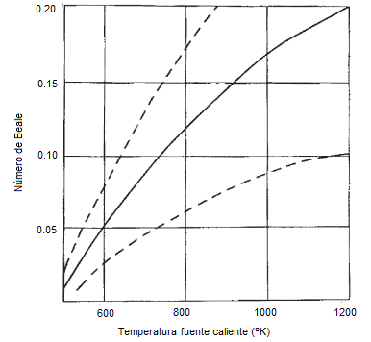
POTENCIA SEGUN BEALE Y SCHMIDT (Pw)
EFICIENCIA TERMICA DEL CICLO

Slide 29
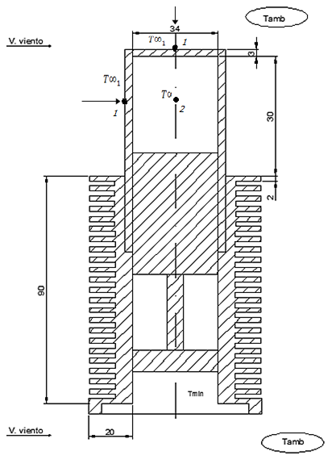
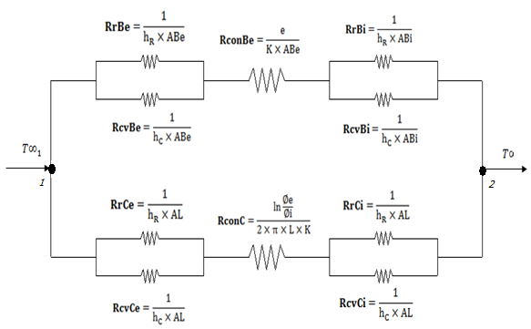
ANALISIS DE TRANSFERENCIA DE CALOR

Slide 30
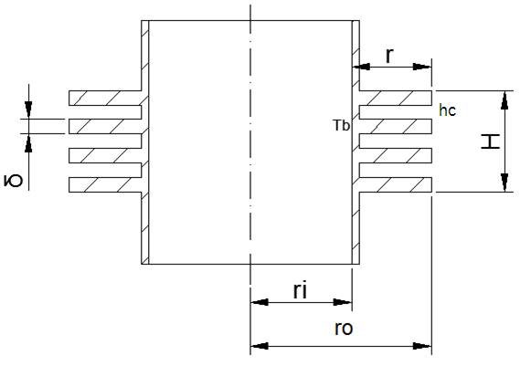
CALCULO DE TRANSERENCIA DE CALOR EN LAS ALETAS

Slide 31
RESISTENCIA EQUIVALENTE EN LA BASE DEL CILINDRO
RESISTENCIAS TERMICAS EN PARALELO ZONA INTERNA
RESISTENCIAS TERMICAS EN PARALELO ZONA EXTERNA
RESISTENCIAS TERMICA DE CONDUCCION

Slide 32
RESISTENCIA EQUIVALENTE ZONA LATERAL DEL CILINDRO
RESISTENCIAS TERMICAS EN PARALELO ZONA INTERNA
RESISTENCIAS TERMICAS EN PARALELO ZONA EXTERNA
RESISTENCIAS TERMICA DE CONDUCCION

Slide 33
TEMPERATURA INTERNA DEL CILINDRO (To)
BASE INTERIOR
Hipótesis:
 | 698.82 °K
ZONA LATERAL INTERIOR
Hipótesis:
 | 697.78 °K

Slide 34
CAPITULO 4 ANALISIS CINEMATICO

Slide 35
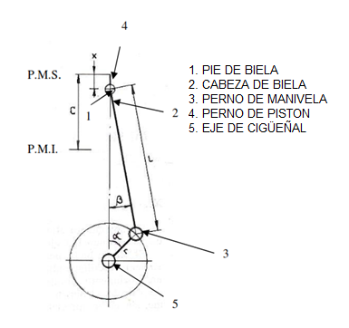
CALCULOS DEL MOVIMIENTO ALTERNATIVO
ORDEN | PARÁMETRO | NOMENCLATURA | MEDIDA | UNIDAD
1 | Radio del cigüeñal | r | 20 | mm
2 | Longitud de la manivela | L | 60 | mm
3 | Carrera del pistón | C | 40 | mm
4 | Número de revoluciones | n | 2000 | rpm
5 | Angulo de fase | α | 0-360 | º

Slide 36
ÍNDICE DEL ÁNGULO DE INCLINACIÓN DEL CIGÜEÑAL
ANGULO DEL DESPLAZAMIENTO DE LA BIELA
DESPLAZAMIENTO PISTÓN EN FUNCIÓN DEL ÁNGULO DE LA MANIVELA
VELOCIDAD DEL PISTON

Slide 37
CALCULOS DEL MOVIMIENTO ALTERNATIVOPARA CADA ANGULO DEL
CIGÜEÑAL
α (º) | α (rad) | r (mm) | L (mm) | λ | β (rad) | β (º) | X (mm) | VL (m/s) | Vmp (m/s) | w (rad/s) | a (m/s²)
0 | 0,00 | 20 | 60 | 0,33 | 0,00 | 0,00 | 0,00 | 0,00 | 2.67 | 209,44 | 1169,73
15 | 0,26 | 20 | 60 | 0,33 | 0,09 | 4,95 | 0,91 | 1,43 | 2.67 | 209,44 | 1100,66
30 | 0,52 | 20 | 60 | 0,33 | 0,17 | 9,59 | 3,52 | 2,70 | 2.67 | 209,44 | 905,98
45 | 0,79 | 20 | 60 | 0,33 | 0,24 | 13,63 | 7,55 | 3,66 | 2.67 | 209,44 | 620,34
60 | 1,05 | 20 | 60 | 0,33 | 0,29 | 16,78 | 12,55 | 4,23 | 2.67 | 209,44 | 292,43
75 | 1,31 | 20 | 60 | 0,33 | 0,33 | 18,78 | 18,02 | 4,40 | 2.67 | 209,44 | -26,19
90 | 1,57 | 20 | 60 | 0,33 | 0,34 | 19,47 | 23,43 | 4,19 | 2.67 | 209,44 | -292,43
105 | 1,83 | 20 | 60 | 0,33 | 0,33 | 18,78 | 28,37 | 3,70 | 2.67 | 209,44 | -480,32
120 | 2,09 | 20 | 60 | 0,33 | 0,29 | 16,78 | 32,55 | 3,02 | 2.67 | 209,44 | -584,87
135 | 2,36 | 20 | 60 | 0,33 | 0,24 | 13,63 | 35,83 | 2,26 | 2.67 | 209,44 | -620,34
150 | 2,62 | 20 | 60 | 0,33 | 0,17 | 9,59 | 38,16 | 1,49 | 2.67 | 209,44 | -613,55
165 | 2,88 | 20 | 60 | 0,33 | 0,09 | 4,95 | 39,54 | 0,74 | 2.67 | 209,44 | -594,15
180 | 3,14 | 20 | 60 | 0,33 | 0,00 | 0,00 | 40,00 | 0,00 | 2.67 | 209,44 | -584,87
195 | 3,40 | 20 | 60 | 0,33 | -0,09 | -4,95 | 39,54 | -0,74 | 2.67 | 209,44 | -594,15
210 | 3,67 | 20 | 60 | 0,33 | -0,17 | -9,59 | 38,16 | -1,49 | 2.67 | 209,44 | -613,55
225 | 3,93 | 20 | 60 | 0,33 | -0,24 | -13,63 | 35,83 | -2,26 | 2.67 | 209,44 | -620,34
240 | 4,19 | 20 | 60 | 0,33 | -0,29 | -16,78 | 32,55 | -3,02 | 2.67 | 209,44 | -584,87
255 | 4,45 | 20 | 60 | 0,33 | -0,33 | -18,78 | 28,37 | -3,70 | 2.67 | 209,44 | -480,32
270 | 4,71 | 20 | 60 | 0,33 | -0,34 | -19,47 | 23,43 | -4,19 | 2.67 | 209,44 | -292,43
285 | 4,97 | 20 | 60 | 0,33 | -0,33 | -18,78 | 18,02 | -4,40 | 2.67 | 209,44 | -26,19
300 | 5,24 | 20 | 60 | 0,33 | -0,29 | -16,78 | 12,55 | -4,23 | 2.67 | 209,44 | 292,43
315 | 5,50 | 20 | 60 | 0,33 | -0,24 | -13,63 | 7,55 | -3,66 | 2.67 | 209,44 | 620,34
330 | 5,76 | 20 | 60 | 0,33 | -0,17 | -9,59 | 3,52 | -2,70 | 2.67 | 209,44 | 905,98
345 | 6,02 | 20 | 60 | 0,33 | -0,09 | -4,95 | 0,91 | -1,43 | 2.67 | 209,44 | 1100,66
360 | 6,28 | 20 | 60 | 0,33 | 0,00 | 0,00 | 0,00 | 0,00 | 2.67 | 209,44 | 1169,73

Slide 38
GRAFICAS DEL MOVIMIENTO ALTERNATIVO
GRAFICO DESLIZAMIENTO Vs ANGULO DE LA MANIVELA
GRAFICO ACELERACION Vs ANGULO DE LA MANIVELA

Slide 39
FUERZA
TORQUE

Slide 40
FUERZA
F (grad) | F (rad) | H(N) cm3 | C(N) cm3 | V(N) cm3 | P(N) Mpa | FUERZA (N) | TORQUE (J)
0 | 0,00 | 4,54 | 40,93 | 47,54 | 0,09 | 19,90 | 0,40
15 | 0,26 | 5,08 | 38,05 | 45,21 | 0,10 | 25,56 | 0,51
30 | 0,52 | 6,69 | 34,29 | 43,05 | 0,11 | 33,43 | 0,67
45 | 0,79 | 9,25 | 29,89 | 41,21 | 0,12 | 43,80 | 0,88
60 | 1,05 | 12,58 | 25,15 | 39,81 | 0,14 | 56,88 | 1,14
75 | 1,31 | 16,46 | 20,41 | 38,94 | 0,15 | 72,62 | 1,45
90 | 1,57 | 20,62 | 15,98 | 38,67 | 0,17 | 90,29 | 1,81
105 | 1,83 | 24,78 | 12,16 | 39,01 | 0,19 | 108,01 | 2,16
120 | 2,09 | 28,66 | 9,21 | 39,95 | 0,21 | 122,53 | 2,45
135 | 2,36 | 32,00 | 7,34 | 41,41 | 0,22 | 130,09 | 2,60
150 | 2,62 | 34,55 | 6,67 | 43,30 | 0,21 | 128,25 | 2,56
165 | 2,88 | 36,16 | 7,25 | 45,48 | 0,20 | 117,64 | 2,35
180 | 3,14 | 36,71 | 9,04 | 47,82 | 0,18 | 101,45 | 2,03
195 | 3,40 | 36,16 | 11,92 | 50,15 | 0,16 | 83,44 | 1,67
210 | 3,67 | 34,55 | 15,68 | 52,31 | 0,15 | 66,36 | 1,33
225 | 3,93 | 32,00 | 20,08 | 54,15 | 0,13 | 51,58 | 1,03
240 | 4,19 | 28,66 | 24,81 | 55,55 | 0,12 | 39,55 | 0,79
255 | 4,45 | 24,78 | 29,56 | 56,42 | 0,11 | 30,16 | 0,60
270 | 4,71 | 20,62 | 33,99 | 56,69 | 0,10 | 23,17 | 0,46
285 | 4,97 | 16,46 | 37,81 | 56,34 | 0,09 | 18,27 | 0,37
300 | 5,24 | 12,58 | 40,76 | 55,41 | 0,09 | 15,23 | 0,30
315 | 5,50 | 9,25 | 42,63 | 53,95 | 0,09 | 13,91 | 0,28
330 | 5,76 | 6,69 | 43,30 | 52,06 | 0,09 | 14,21 | 0,28
345 | 6,02 | 5,08 | 42,72 | 49,87 | 0,09 | 16,18 | 0,32
360 | 6,28 | 4,54 | 40,93 | 47,54 | 0,09 | 19,90 | 0,40

Slide 41
CAPITULO 5 MODIFICACIONES Y SIMULACIONES

Slide 42
MODIFICACION DEL PROTOTIPO
 | STIRLING PROTOTIPO |  |  | STIRLING MODIFICADO
ESPECIFICACION | Dato | Valor | Unidad | Dato | Valor | Unidad
Diámetro del desplazador. | DB | 3,2 | cm | DB | 3,6 | cm
Diámetro del eje del desplazador. | DD | 0,3 | cm | DD | 0,3 | cm
Diámetro interior del cilindro. | DC | 3,4 | cm | DC | 3,8 | cm
Carrera del desplazador. | RC | 4,0 | cm | RC | 4,0 | cm
Carrera del pistón de potencia. | DRD | 2,0 | cm | RD | 4,0 | cm
Temperatura en la zona caliente | TH | 973 | °K | TH | 973 | °K
Temperatura en la zona fría | TC | 323 | °K | TC | 323 | °K
Constante universal de los gases | R | 287 | J / Kg°K | R | 287 | J / Kg°K
Angulo de fase | AL | 90 | grados | AL | 90 | grados
L regenerador (LR) | LR | 2,0 | cm | LR | 5,5 | cm
L desplazador (Ld) | Ld | 5,0 | cm | Ld | 11 | cm
dcd cil-desp | dcd | 0,1 | cm | dcd | 0,1 | cm
Patm | Patm | 7,28E-02 | MPa | Patm | 7,28E-02 | MPa
dpp piston-desp | dpp | 0,5 | cm | dpp | 0.05 | cm
Potencia | Pw | 32,00 | WATTS | Pw | 70,00 | WATTS

Slide 43
PARTES DEL MOTOR
CIGÜEÑAL
Muchos diseños de ejes son modificaciones de ejes existentes, la modificación resulta de cambios menores en la geometría volumétrica debido a que conociendo la geometría del eje anterior y teniendo una idea general del tamaño del nuevo diseño se lo puede realizar, no se necesita la geometría de todo el eje, en diseño por lo general se localizan las áreas críticas,
PARAMETROS | DIMENSIÓN | UNIDADES
TORQUE | 3.34 | J
FUERZA | 166.94 | N
POTENCIA | 70 | W
REVOLUCIONES DEL EJE | 2000 | RPM
FUERZA RADIAL | 33.13 | N
PARTES | DIMENSION |  | UNIDADES
 | DIAMETRO | LONGITUD
EJE PRINCIPAL | 10 | 90 | mm
Nº | Nombre de sólido | Material | Masa | Volumen
1 | Eje Principal | AISI 1045 Acero estirado en frío | 0.054 kg | 6.90e-006 m^3

Slide 44
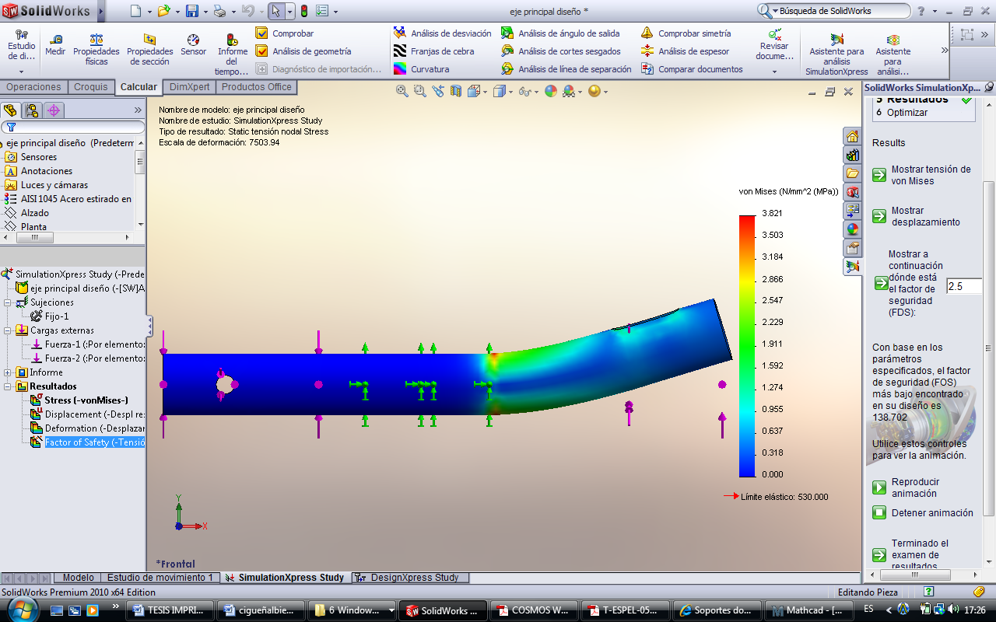
RESULTADOS DE VON MISES (TENSIONES)

Slide 45
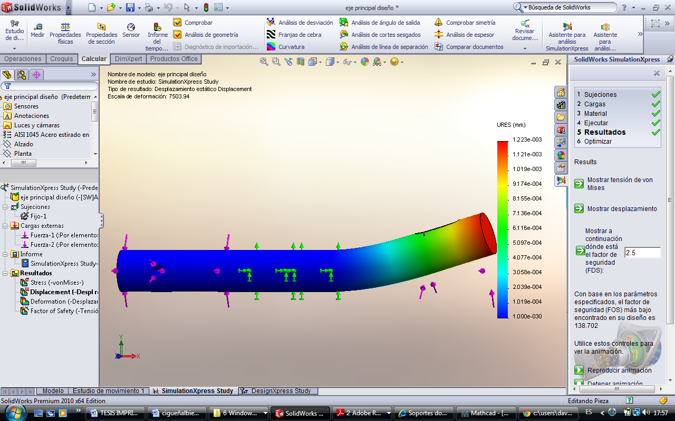
RESULTADO DE DESPLAZAMIENTOS DEL EJE

Slide 46
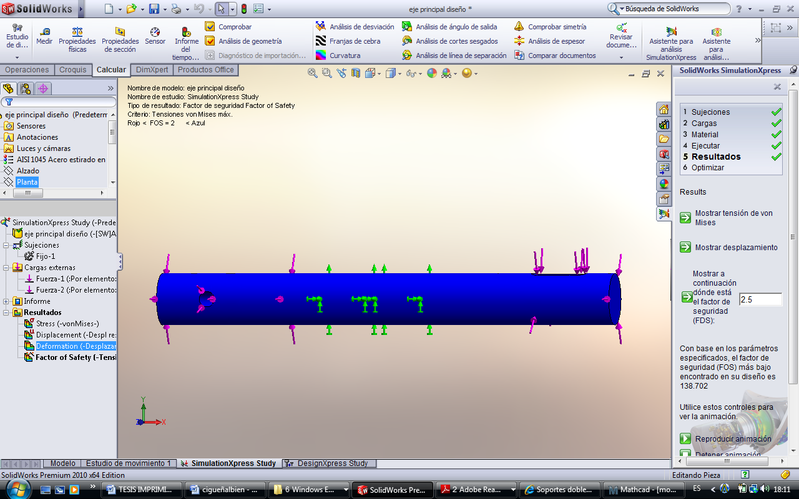
FACTOR DE SEGURIDAD

Slide 47
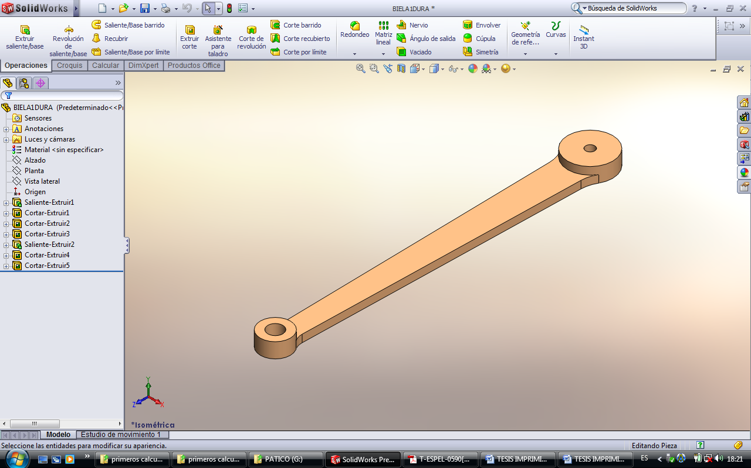
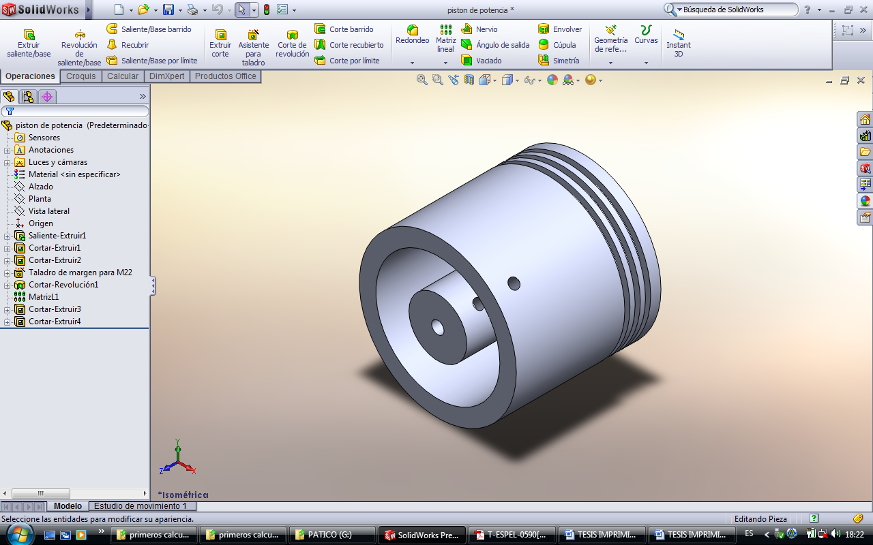
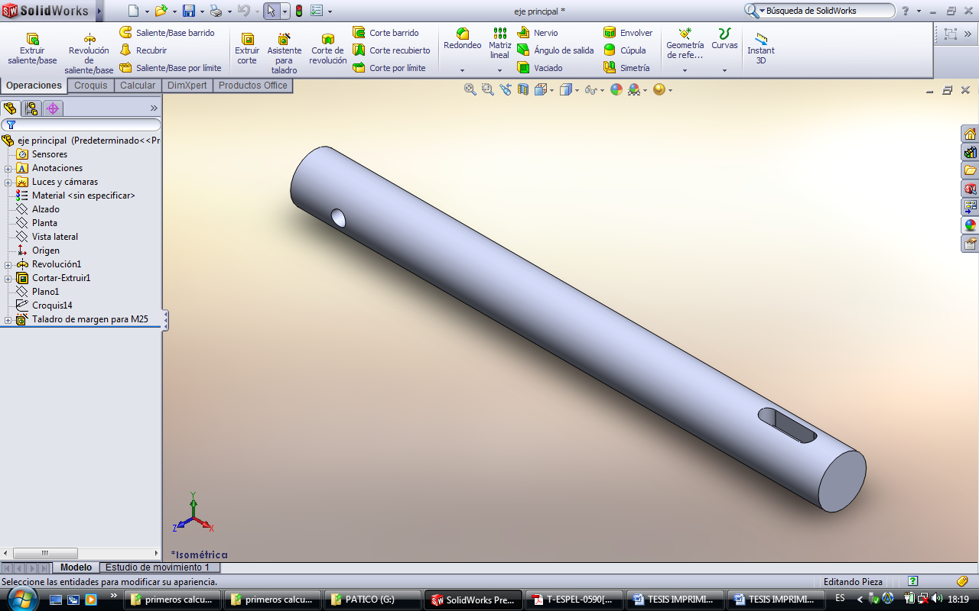
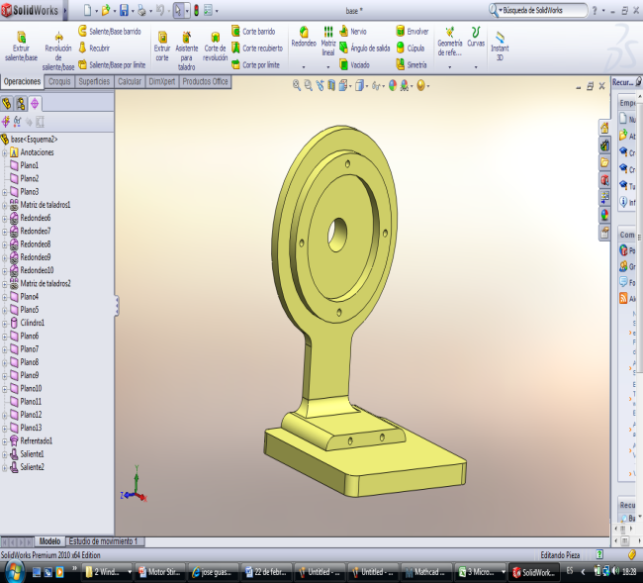
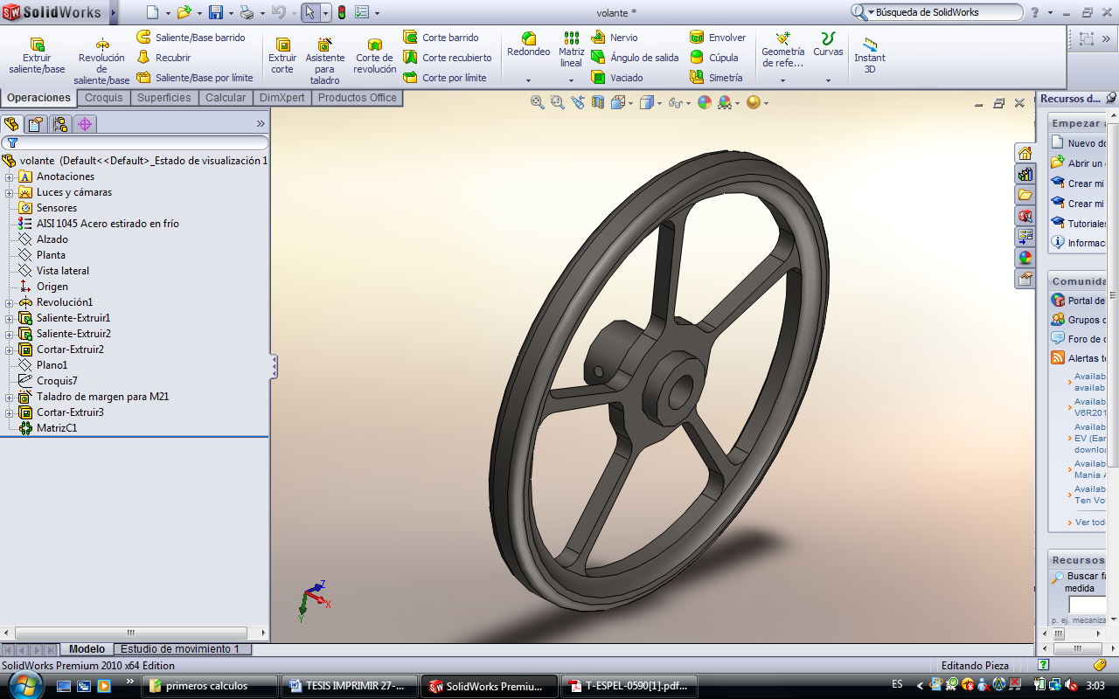
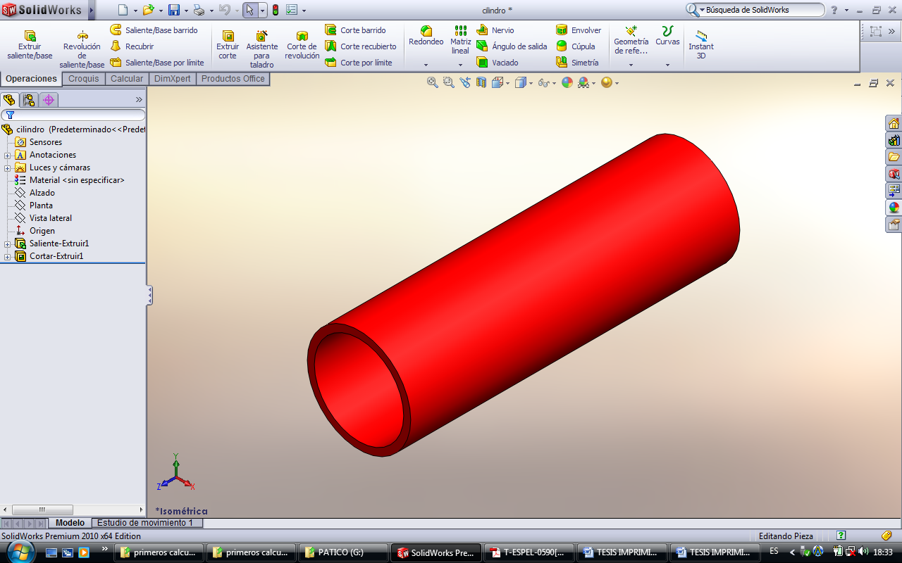
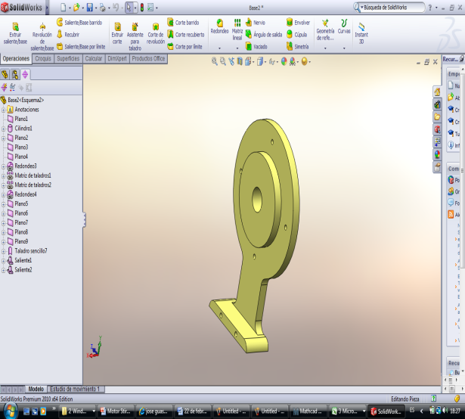
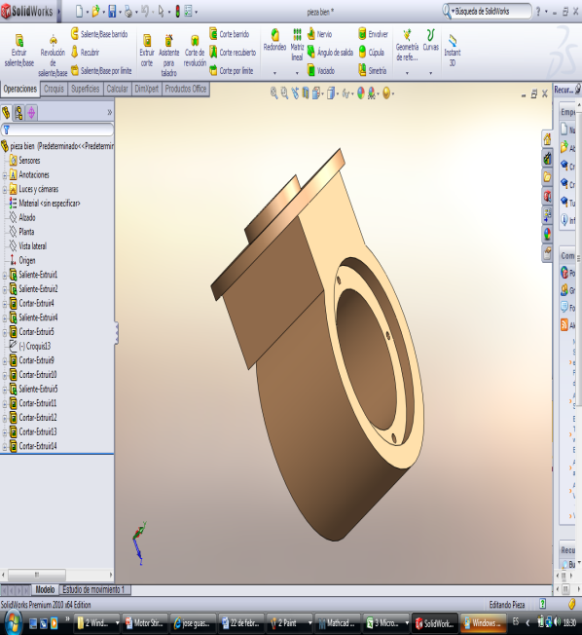
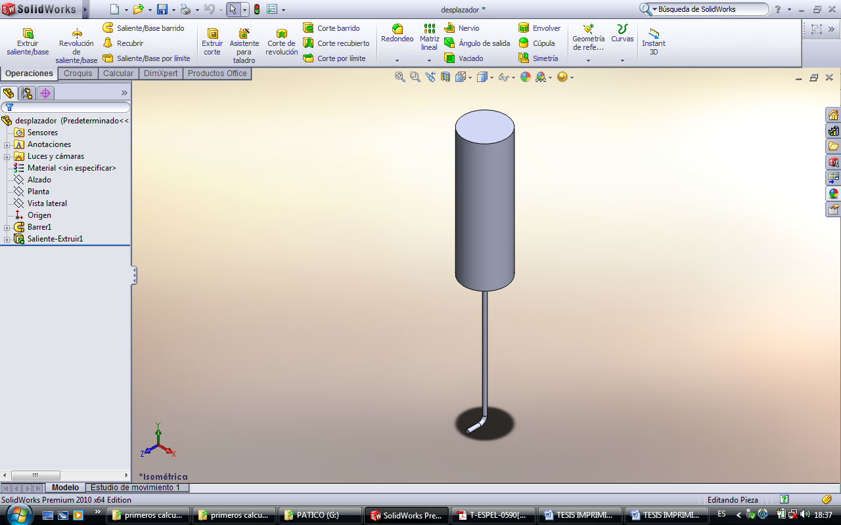
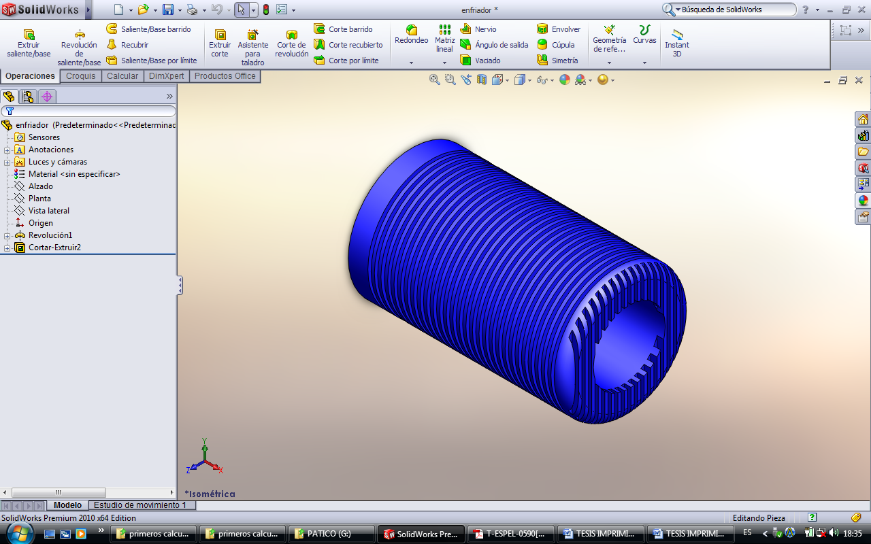
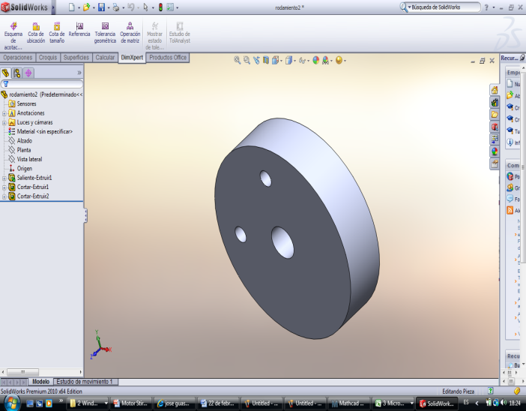

Slide 48
SIMULACION DE ENSAMBLE Y MOVIMIENTO

Slide 49
SIMULACION DEL MOVIMIENTO DEL MOTOR

Slide 50
CAPITULO 6 CONCLUSIONES Y RECOMENDACIONES

Slide 51
CONCLUSIONES
PARAMETRO | PROTOTIPO STIRLING | STIRLING (70 We)
DIAMETRO DEL DESPLAZADOR | En el prototipo el volumen de trabajo era mucho menor que el volumen necesario para alcanzar la potencia deseada | Al aumentar el diametro del desplazador se pudo obtener mayor volumen de trabajo por ciclo.
DIAMETRO DEL CILINDRO | Al estar ligado con el diametro del desplazador del prototipo este tambien afecta el volumen de trabajo, es decir es menor que el necesario. | Necesariamente se debio aumentar el diámetro del cilindro debido al aumento del diámetro del desplazador y por ende el del volumen del trabajo.
LONGITUD DEL DESPLAZADOR | El problema en la longitud del desplazador es la separación entre el foco frio y el foco caliente que no es la adecuada para aislar las temperaturas y además existe una transferencia de calor por conducción. | Aumentando la longitud del pistón desplazador se pudo evitar que haya transferencia de calor de conducción a través de este, de esta manera se logro aislar o separar el foco frio del foco caliente ganando más potencia.
LONGITUD DEL REGENERADOR | El regenerador actúa como un intercambiador de calor y en el prototipo este es pequeño lo cual no permite que el fluido pase de una temperatura caliente a una fría con una variación de gradiente pequeño. | Con un regenerador mas grande se logra obtener un gradiente mas pequeño es decir que el fluido de trabajo pasa de una temperatura caliente a temperatura fría de una manera uniforme sin dar grandes saltos de temperatura.

Slide 52
CARRERA DEL PISTON DESPLAZADOR | Las carreras del prototipo al no tener la misma magnitud tanto del pistón potencia como del pistón desplazador y de acuerdo a pruebas realizadas anteriores, no cumplían con la ecuación de schmidt, estos nunca tendían a toparse por esto existían mas volúmenes muertos, que son consideradas como perdidas de volumen de trabajo, fallaba su sincronización y se bloqueaba el motor. | Con carreras iguales se obtuvo una sincronizacion perfecta y aplicando el metodo de schmidt el cual tienden a toparse en un punto de esta forma se gano un mayor volumen de trabajo por la disminucion de volumenes muertos entre los pistones.
CARRERA DEL PISTON DE POTENCIA | Por la necesidad de ganar mayor numero de revoluciones se disminuyo la carrera del piston sin tomar en cuenta el volumen que quedaba entre el piston desplazador y el piston de potencia y la sincronizacion que se perdia entre estos. | A fin de obtener un movimiento alternativo sincronizado, se igualo las carreras del desplazador y la del pistón.
DISTANCIA PISTON DESPLAZADOR | El prototipo nos advirtio de que no existe calculo de masa que iba a ingresar y del que se queria obtener un trabajo eficiente de tal manera que todo esta masa de gas trabaje por todo el ciclo y este fue el error al tener una distancia signficativa entre los pistones cuando cada uno se encuentra realizando el movimiento alternativo. | La definición del método Schmidt nos indica que tanto el pistón de potencia como el desplazador deben tender a tocarse en un punto, por ello disminuimos esta distancia a un valor despreciable a fin de que toda la masa del gas de trabajo circule por ambos focos.
NUMERO DE BEALE | Las perdidas en el prototipo se deben al escape de gas de trabajo ya sea por friccion, sellos o longitudes de los pistones, ademas no se considero que se debe multiplicar por un factor de 0.14 por trabajar a una temperatura que de acuerdo al grafico de pruebas realizadas se tuvo que haber hecho y que disminuye la potencia en si al aplicar la ecuacion de Beale. | Se aumento el número de Beale de 0.13 a 0.14 por ser un motor de alto desempeño y trabajar a altas temperaturas donde un número mayor indica mayor rendimiento

Slide 53
RECOMENDACIONES
Para el motor Stirling el fluido de trabajo más apropiado es el aire debido a sus propiedades y beneficios en comparación con otros gases como son el hidrogeno y el helio, el hidrogeno por ser un gas inflamable al trabajar con altas presiones se vuelve altamente peligrosa su manipulación y el helio por ser un gas con partículas demasiado pequeñas presenta dificultad en el sellado de los anillos de pistones.
Evitar que exista transferencia de calor por conducción entre el foco frio y el foco caliente, y reducir al máximo los espacios muertos ya que estos disminuyen el trabajo neto
Se recomienda mayor inversión e investigación en proyectos de este tipo ya que son proyectos con energías limpias, para reducir emisiones contaminantes hacia el exterior.

Slide 54
GRACIAS POR SU ATENCIÓN

